Slide 1


Slide 2

16.1 RFID應用在圖書館借還書管理
  台北市國小成功應用RFID在圖書館的教育單位。RFID技術結合能讀寫的晶片與讀寫設備，將電腦內資訊存於晶片中，用以辨別、追蹤與管理，為非接觸式技術，與傳統的磁條或條碼不同，因此RFID的技術可用於解決條碼無法克服的問題。
  目前不但大幅降低圖書借閱的管理時間與人力成本，同時大量減少錯誤率的發生。未來如應用到書籍盤點，預計原需耗時費工30天的封館清點則只要花30分鐘的無線掃讀即可輕鬆解決。

Slide 3
  應用RFID技術對於館藏管理有下列之優點：
  (1) 簡化借還書作業
  (2) 加速盤點作業
  (3) 容易協尋不在架上或歸錯架位的圖書
  (4) 讀者自助借還書

Slide 4
16.2 RFID應用在無人圖書館管理
  智慧型電子管理，運用無線射頻辨識晶片，將借還書作業完全電腦化。
  進入「無人服務圖書館」，找出想借的書，在自助借書機前「晃動」一下，馬上完成借書手續，享受現代化的讀書樂趣。
  在管理上沒有館員駐點特色之一，RFID電子圖書管理系統將提供七天二十四小時不打烊的全自動服務圖書館。
  不按一般圖書編號排列，這樣能符合民眾逛街之餘的隨性閱覽。

Slide 5
  一套完整的圖書館RFID系統主要由下面三個結構組成：
    1. RFID標籤：其中包含收發天線和IC板。
    2. 讀取器(Reader)：其中包含收發天線和主控器。
    3. 資料辨識系統(Host System)。

Slide 6
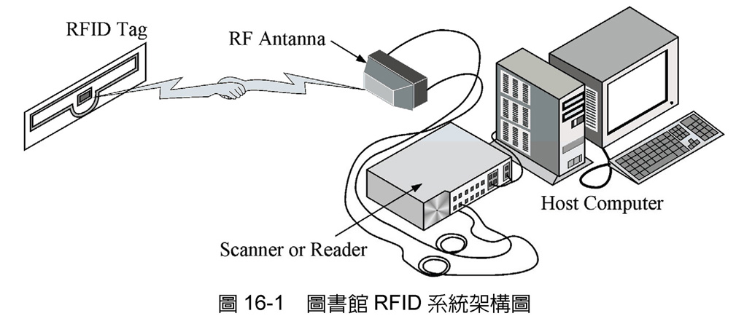

Slide 7
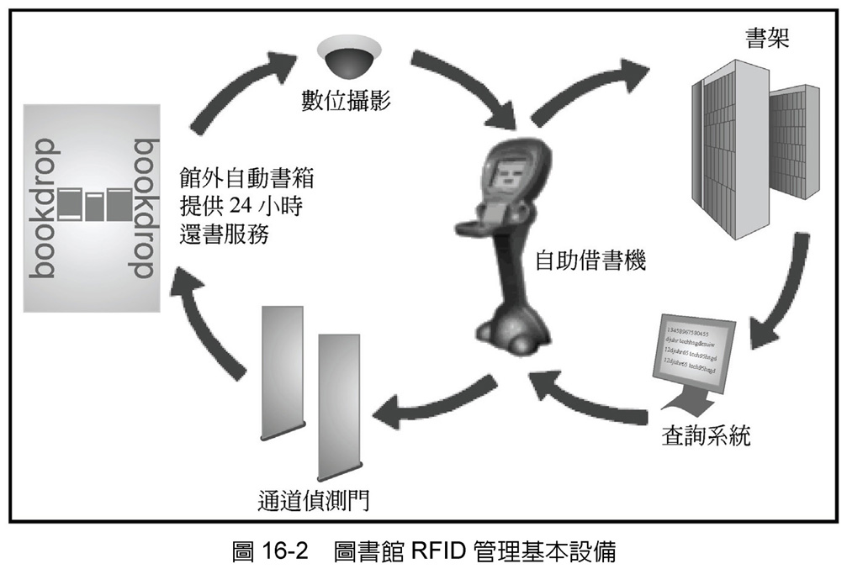

Slide 8
16.3 RFID應用在圖書館文獻存放位置管理
  RFID系應用於借還書、書庫盤點、讀者自助借書、書籍位置辨識等方面，讓讀者享受到科技化的便利性
  其效益為：
    (1) 透過數位辨識服務系統可輕易找到書籍位置。
    (2) 可透過網路遠端查詢到論文的現況及位置。

Slide 9
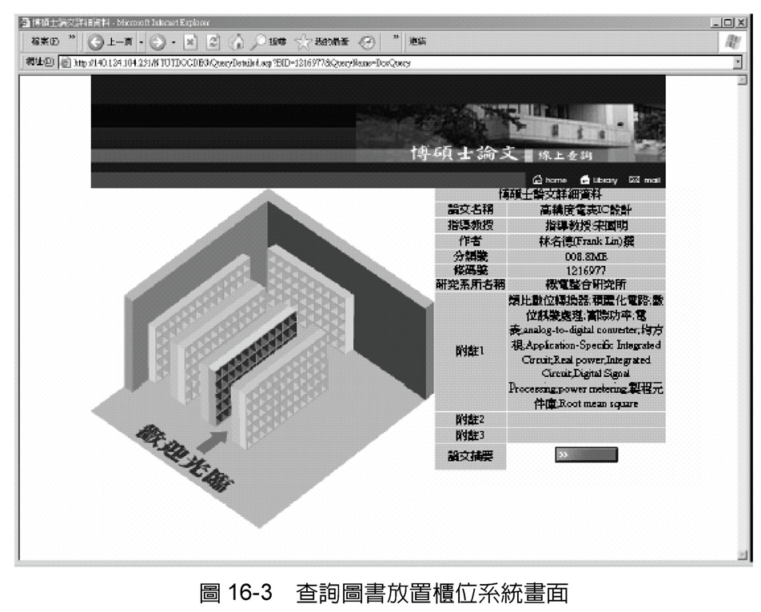

Slide 10
